Slide 1






Pannónia Ösztöndíjprogram

Slide 2


Miért vegyek részt?
Külföldi tapasztalat
Idegennyelv-tudás fejlesztése
Szociális és szakmai
készségek fejlesztése
Önállóság, magabiztosság
Új emberi/szakmai kapcsolatok
Előny a munkaerőpiacon
Notes:
Staff mobility - outgoing, possiblity of incoming -

Slide 3
1.) Általános mobilitási program
Tanulmányi célú mobilitás
Alap, mester, osztatlan, doktori szinten
Szakmai gyakorlat
Alap, mester, osztatlan, doktori szinten
Kutatói célú mobilitás
Mester, osztatlan és doktori szinten;
osztatlan képzés esetén min. 7 lezárt félévvel
Hosszútávú mobilitás
  Tanulmányi célú mobilitás 2-6 hónap
  Szakmai gyakorlat 2-6 hónap
  Kutatási célú mobilitás 2-5 hónap
Rövidtávú mobilitás
  Tanulmányi célú mobilitás 2-30 nap
  kutatási célú mobilitás 2-30 nap

Slide 4
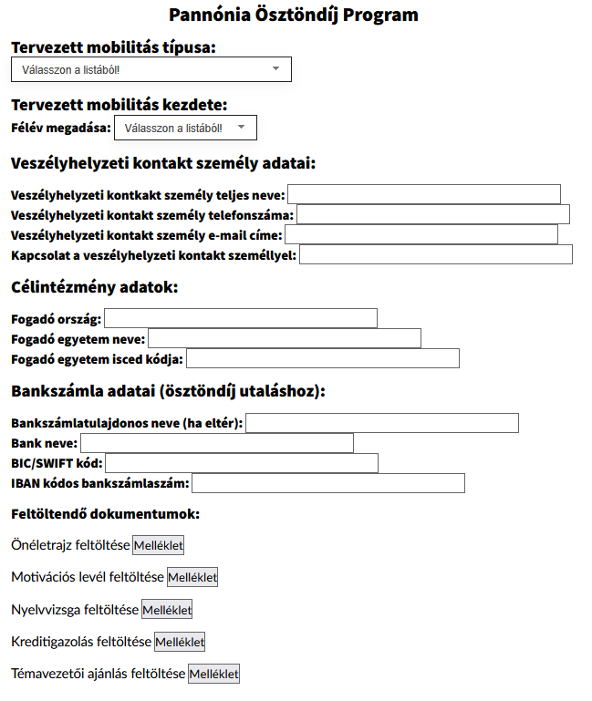
Jelentkezés
Célintézményválasztás:
https://ptemobilitywebapps.pte.hu/
Jelentkezés helye: NEPTUN
Menü > Ügyintézés > Kérvények
Pannónia Ösztöndíj Program

Slide 5
Hallgatói teendők
• szállás-utazás önálló intézése!
• fogadó egyetem jelentkezési határidejének betartása (jelentkezési lap, kollégium)
• fogadó egyetem időbeosztásának ismerete
félév kezdetének és végének dátumai
vizsgaidőszak kezdete és vége
• biztosítás: EU-s Egészségbiztosítási Kártya kiváltása kötelező + baleset és utasbiztosítás erősen javasolt! (szakmai gyakorlat esetén kötelező)
• tanulmányi szerződés: (ún. Learning Agreement)
1,5-2 hónappal kiutazás előtt
kezdő és vég dátumok pontos megadása!
• támogatási szerződés és hallgatói nyilatkozat aláírása
(1-1,5 hónappal kiutazás előtt névre szólóan e-mailben kerül kiküldésre a learning agreement benyújtását követően)

Slide 6
Learning agreement
A mobilitás hossza
• a mobilitás kezdetét és végét napra pontosan kell megadni
• a kezdő és záró nap nem eshet hétvégi napra!
Mobilitás első napja lehet:
intenzív nyelvkurzus első napja - orientációs program első napja
szorgalmi időszak első napja
Mobilitás utolsó napja lehet:
utolsó vizsga napja
vizsgaidőszak vége
Kurzusok
• fogadó egyetemen felvenni kívánt kurzusok listája és kredit értékük
• itthoni egyetemen elfogadtatni kívánt kurzusok listája és kredit értékük
• felvehető kurzusokért érdeklődj a fogadó egyetemnél
• befogadtatással kapcsolatos kérdéseiddel keresd fel kari koordinátorodat!
Aláírások
A tanulmányi szerződés CSAK abban az esetben érvényes, ha rajta van minden aláírás!
3 aláíró:
• hallgató
• küldő egyetem koordinátora
• fogadó egyetem koordinátora
A tanulmányi szerződés (LA) szkennelt példánya elfogadható!
Notes:
Staff mobility - outgoing, possiblity of incoming -

Slide 7
Ösztöndíjak
(célországtól függően)
Hosszú távú mobilitás esetén:
  350 / 375 / 400 ezer Ft/hó
Rövid távú mobilitás:
    Alap- és Mesterképzés, osztatlan képzés:
    1 - 10 napig: 30 / 27,5 / 25 ezer Ft/nap
    11 - 20 napig: 20 / 17,5 / 15 ezer Ft/nap
    21 - 30 napig: 10 / 7,5/ 5 ezer Ft/nap
    Doktori képzés esetén:
    1 - 10 napig: 35 / 32,5 / 30 ezer Ft/nap
    11 - 20 napig: 25 / 22,5 / 20 ezer Ft/nap
    21 - 30 napig: 15 / 12,5 / 10 ezer Ft/nap

Slide 8
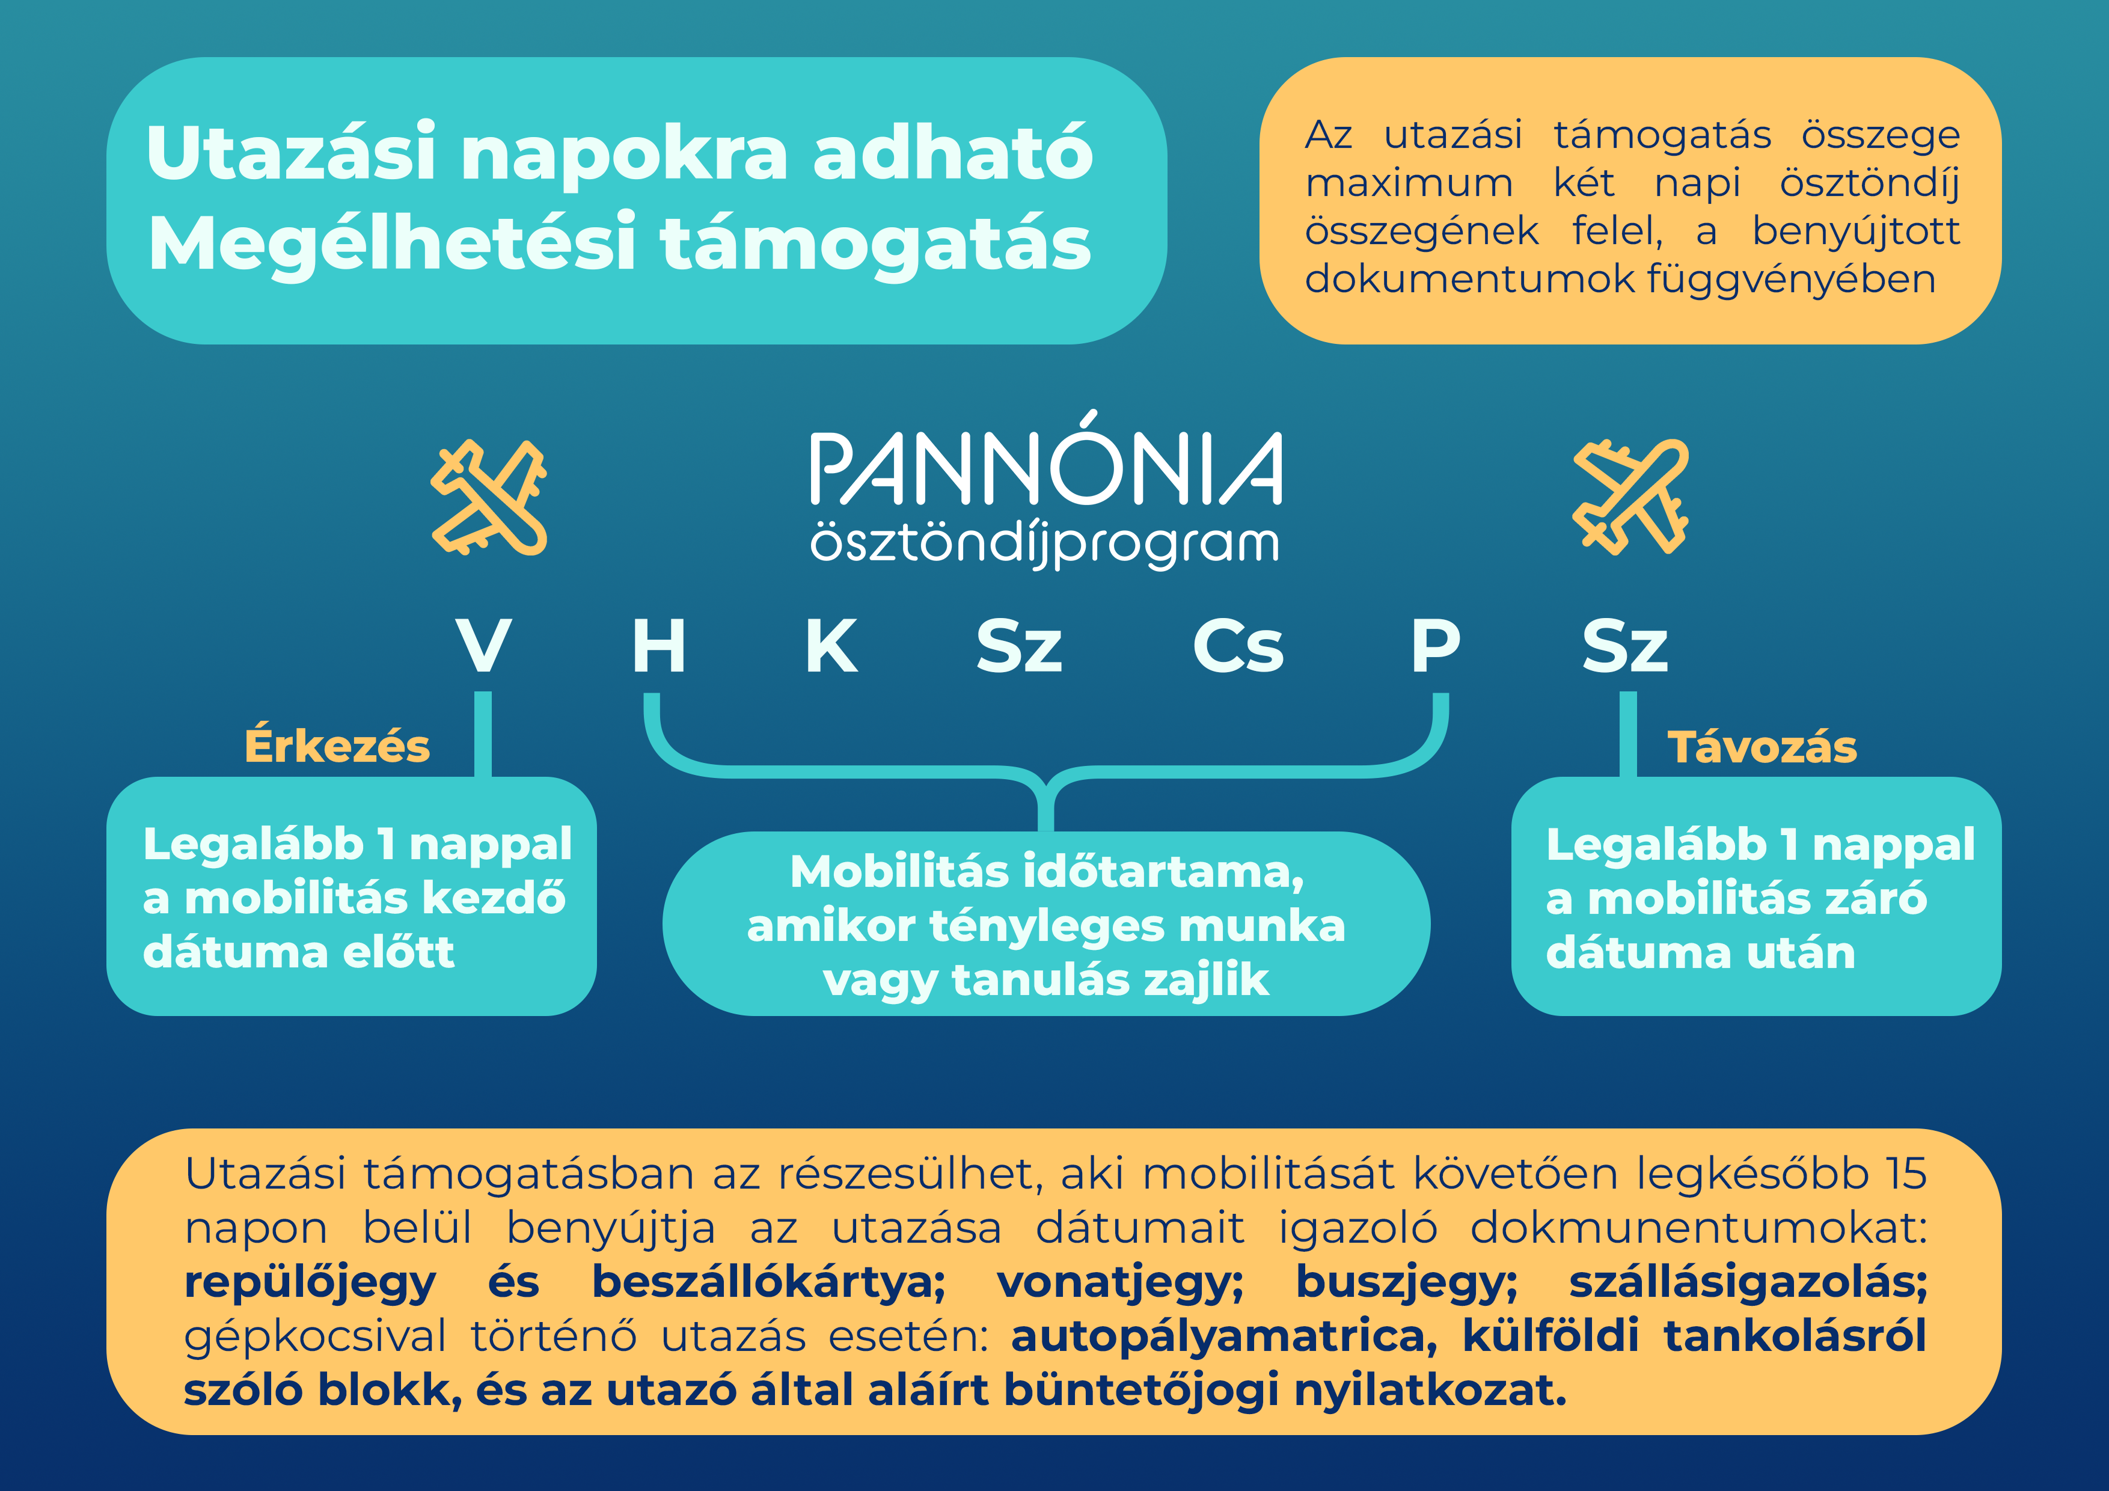
Utazási támogatás
(rövidtávú mobilitás esetén)

Slide 9
2.) Kiválósági program
nemzetközi felsőoktatási rangsorok első 250 helyén szereplő külföldi felsőoktatási intézményekbe
Times Higher Education
Quacquarelli Symonds
Ösztöndíj:
450 / 475 / 500 ezer Ft/hó
(célországtól függően)
csak tanulmányi célú lehet
Időtartam:
1-6 hónap
További támogatott költségek:
  Tandíj Utazás Lakhatás

Slide 10
Ösztöndíj információk
• az ösztöndíj összege napra pontosan kerül kiszámolásra mobilitás hosszának megfelelően
- a tanulmányi szerződésben szereplő kezdő és záró dátumok alapján
- pontosan add meg a szemeszter dátumait
• az utalás forintban történik!
• az ösztöndíjat a támogatási szerződésben szereplő számlaszámra utaljuk
• a szerződés aláírását követően nem lehet számlaszámot módosítani!
• a támogatási szerződés aláírása után 30 napos fizetési határidőt vállal az egyetem

Slide 11






További információk
pannoniaosztondij.hu
facebook.com »
Mobilitás PTE
https://mobilitas.pte.hu/pannonia_program#
instagram.com »
mobilitaspte
Intézményi koordinátorok
pannoniaprogram@pte.hu

Slide 12
Köszönöm a figyelmet!

